Slide 1
第五章 图像复原与重建
本章要求：
5.1 图像退化/复原过程的模型
5.2 噪声模型
5.3 空间域滤波复原（唯一退化是噪声）
5.4 频率域滤波复原（削减周期噪声）

Slide 2
5.1 图像退化/复原过程的模型
什么是退化？
成像过程中的”退化”，是指由于成像系统各种因素的影响，使得图像质量降低
引起图像退化的原因
成像系统的散焦
成像设备与物体的相对运动
成像器材的固有缺陷
外部干扰
图像退化的一种现象—图像模糊

Slide 3
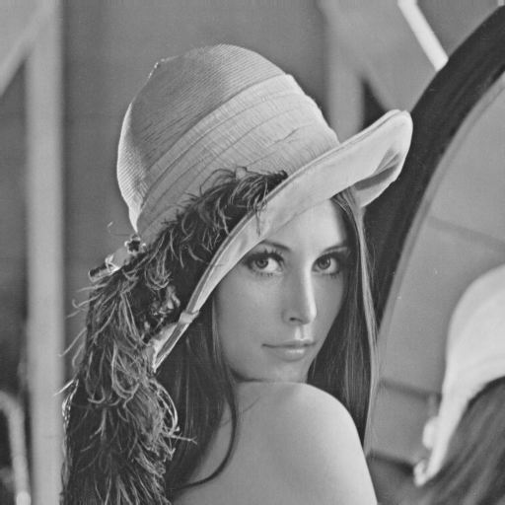
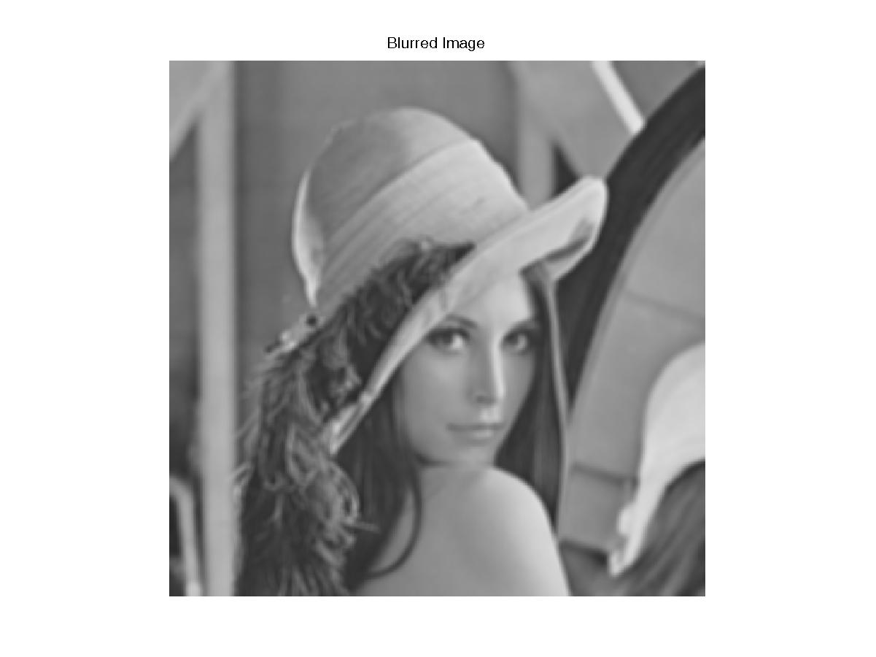
常见退化图像
由于镜头聚焦不好引起的模糊

Slide 4
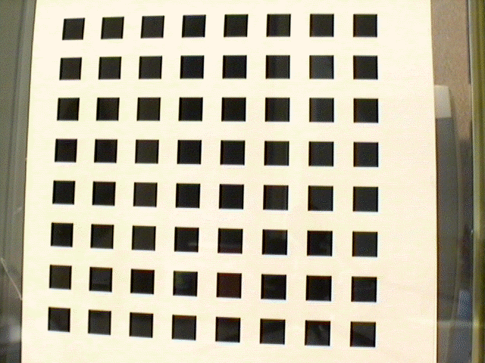
常见退化图像
由于镜头畸变引起图像的几何失真

Slide 5
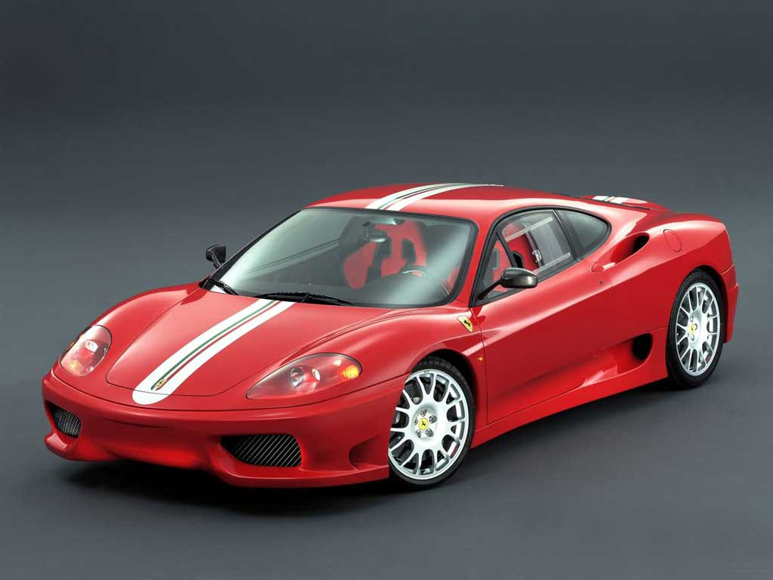
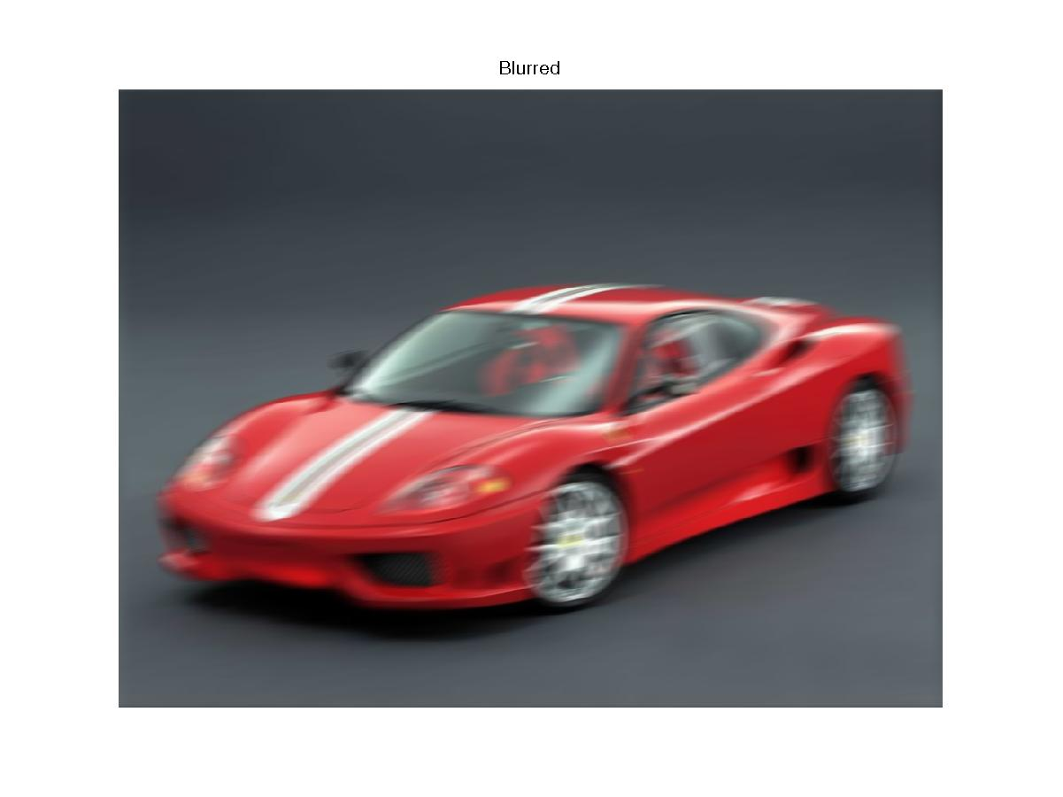
常见退化图像
由于运动产生的模糊

Slide 6
5.1 图像退化/复原过程的模型
什么是图像复原？
图像复原可以看作图像退化的逆过程，是将图像退化的过程加以估计，建立退化的数学模型后，补偿退化过程造成的失真
在图像退化确知的情况下，图像退化的逆过程是有可能进行的
但实际情况经常是退化过程并不知晓，这种复原称为盲目复原
由于图像模糊的同时，噪声和干扰也会同时存在，这也为复原带来了困难和不确定性

Slide 7
5.1 图像退化/复原过程的模型
图像复原与图像增强的区别？
与图像增强相似，图像复原的目的也是改善图像质量
图像增强主要是一个主观过程，一般要利用人的的视觉系统特性，目的是取得较好的视觉效果，不需要考虑图像退化的真实物理过程，增强后的图像也不一定要逼近原始图像;而图像复原主要是一个客观过程,需要针对图像的退化原因设法进行补偿，因此需要对图像的退化过程有一定的先验知识，利用图像退化的逆过程去恢复原始图像，使复原后的图像尽可能的接近原图像。
对比度拉伸被认为是一种图像增强，提供给用户喜欢接收的图像；而图像复原技术追求恢复原始图像的最优估计值
图像复原技术可以使用空间域或频率域滤波器实现

Slide 8
 | 图像增强 | 图像复原
技术特点 | ＊ 不考虑图像降质的原因，只将图像中感兴趣的特征有选择地突出（增强），而衰减其不需要的特征。 ＊ 改善后的图像不一定要去逼近原图像。 ＊主观过程 | ＊ 要考虑图像降质的原因，建立“降质模型”。 ＊ 要建立评价复原好坏的客观标准。 ＊客观过程
主要目的 | 提高图像的可懂度 | 提高图像的逼真度
方法 | 空间域法和频率域法。 空间域法主要是对图像的灰度进行处理；频率域法主要是滤波。 | 重点介绍噪声引起的退化的复原方法 空间滤波复原； 频域削减周期噪声；

Slide 9
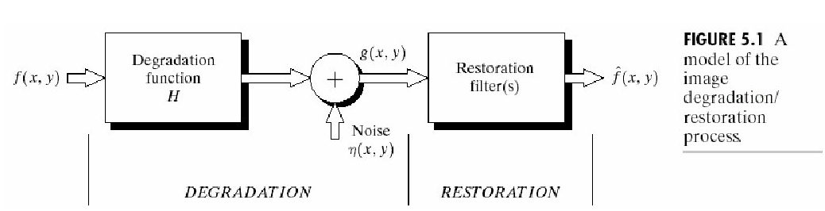



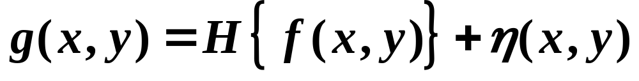


5.1 图像退化/复原过程的模型
图像退化/复原过程的模型
降质过程可看作对原图像f (x,y)作线性运算。
降质后 降质模型 噪声
f (x,y)
H

Slide 10
5.1 图像退化/复原过程的模型
图像退化/复原过程的模型
✓ 给定g (x, y ) ，H(u,v)和 η (x, y ) ,怎样获得关于原始图像的近似估计 f (x, y) ？
✓如果系统H是一个线性、移不变的过程，退化图像可以表示为
g(x, y) = h(x, y)★ f (x, y) +η(x, y)
h(x, y)表示退化系统的系统函数
空间域上的卷积等同于频率域上的乘积
G(u,v) = H(u,v)F(u,v) + N(u,v)

Slide 11
有噪声情况下的图像复原
必须知道噪声的统计特性以及噪声和图像信号的相关情况，这是非常复杂的。在实际应用中，往往假设噪声是白噪声，即它的频谱密度为常数，且与图像不相关。
不同的复原技术需要不同的有关噪声的先验信息，如维纳滤波器需要知道噪声的谱密度，而约束去卷积法只需要知道噪声的协方差.

Slide 12
5.2 噪声模型
噪声的来源
数字图像的噪声主要来源于图像的获取和传输过程；
图像获取的数字化过程，如图像传感器的质量和环境条件；
图像传输过程中传输信道的噪声干扰，如通过无线网络传输的图像会受到光或其它大气因素的干扰；
噪声的空域特性
本章涉及的噪声均假设是：①独立于空间坐标；②与图像本身无关；（独立、不相关）
噪声的频域特性
白噪声：傅里叶谱是常量；

Slide 13
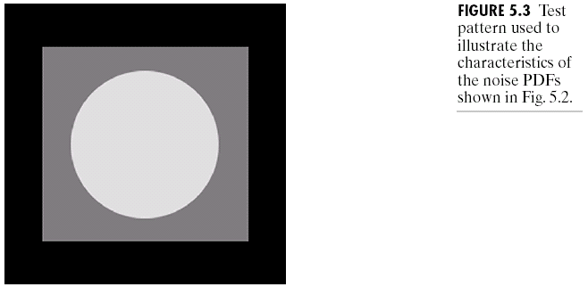
图像样本
用以描述各种噪声pdf特性的测试图

Slide 14

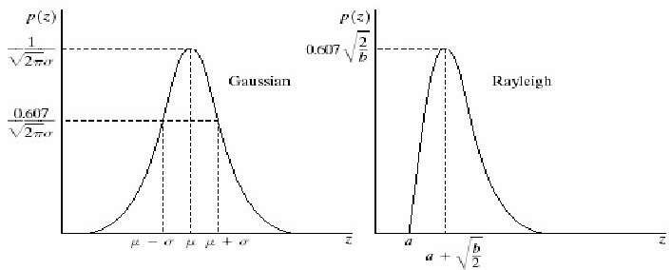

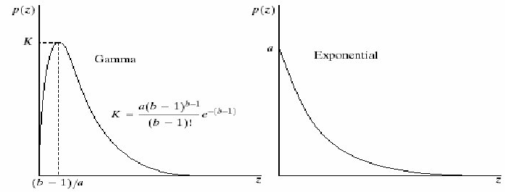


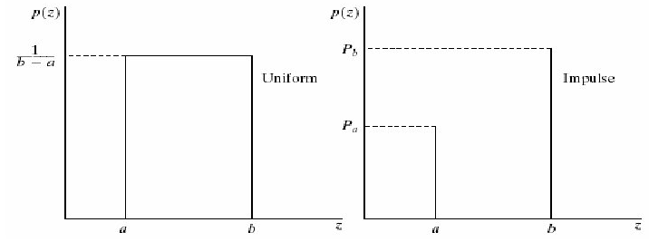


一些重要的噪声模型
高斯噪声
瑞利噪声
伽马（爱尔兰）噪声
指数分布噪声
均匀分布噪声
脉冲噪声（椒盐噪声）

Slide 15
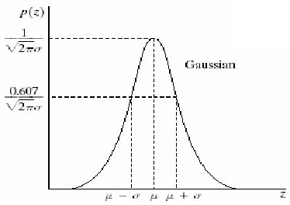

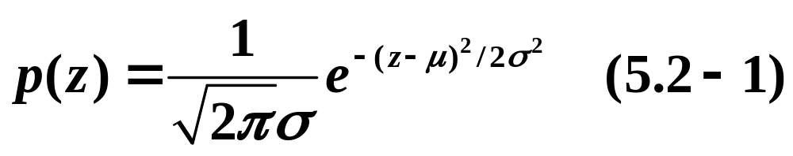
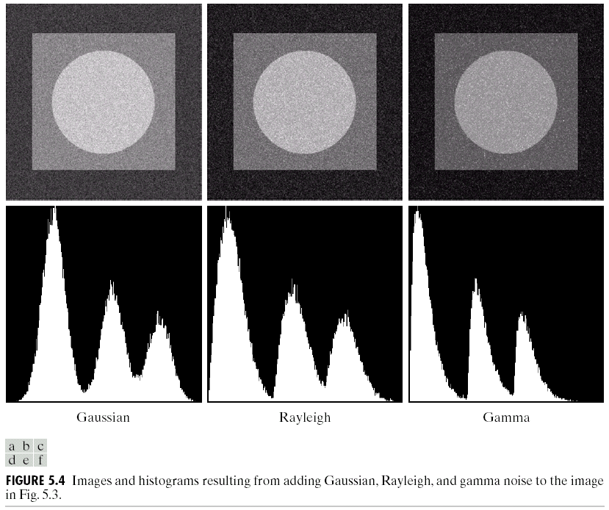
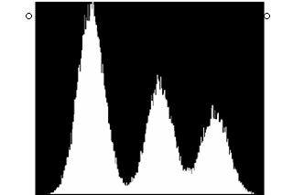


①高斯噪声
高斯噪声的概率密度函数(PDF)
灰度值
当z服从上式分布时，其值有70%落在 ，有95%落在 范围内。
高斯噪声的产生源于电子电路噪声和由低照明度或高温带来的传感器噪声。

Slide 16
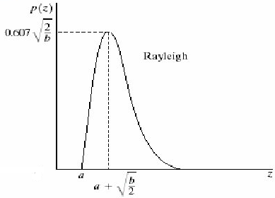
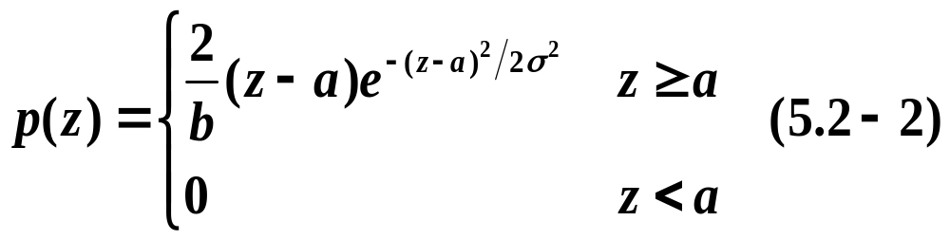
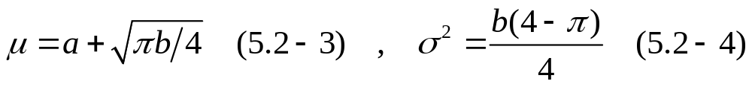
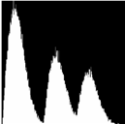
②瑞利噪声
瑞利噪声的PDF由下式给出
距离原点的位移是a
函数曲线向右变形

Slide 17
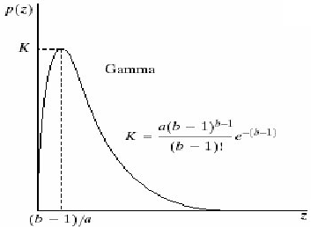
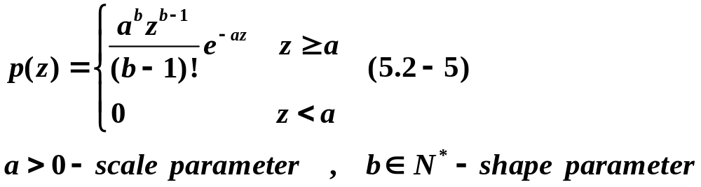
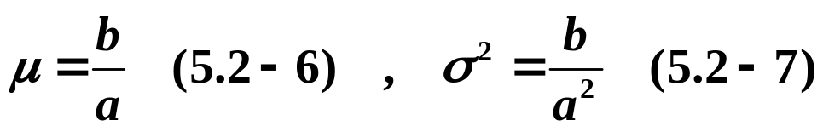
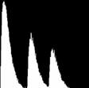
③伽马（爱尔兰）噪声
伽马（爱尔兰）噪声的PDF
伽马噪声应用在激光成像中

Slide 18
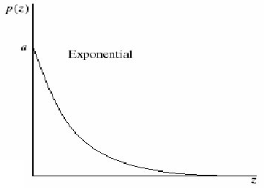
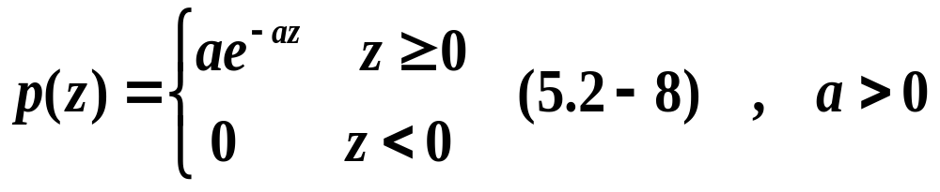
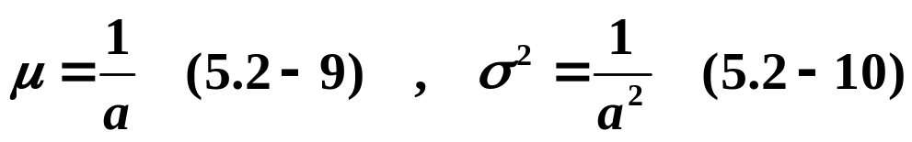
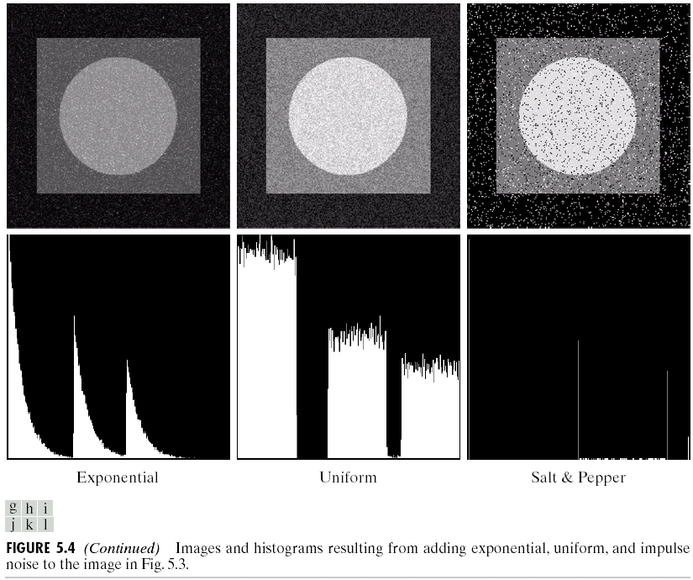
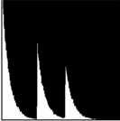
④指数分布噪声
指数分布噪声的PDF
指数分布是当b=1时爱尔兰分布的特殊情况;
指数分布噪声在激光成像中有些应用 。

Slide 19
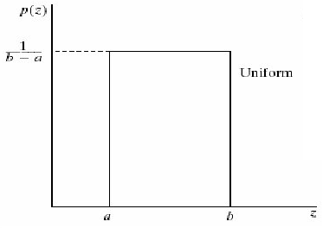
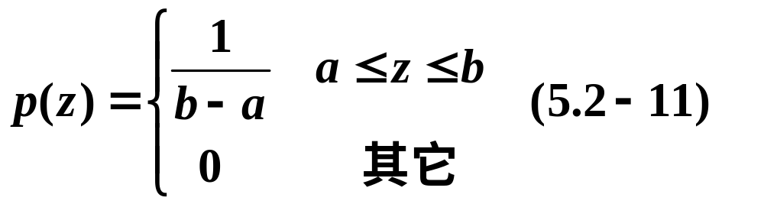
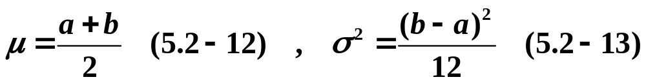
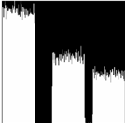
⑤均匀分布噪声
均匀分布噪声的PDF由下式给出
均匀分布噪声在实践中描述较少，但均匀密度分布作为模拟随机数产生器的基础非常有用 。

Slide 20
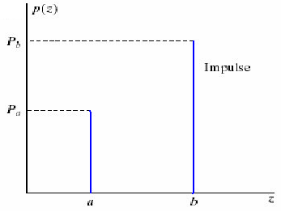
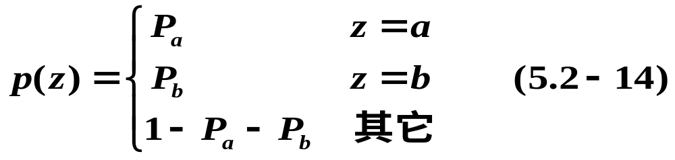
⑥脉冲噪声（椒盐噪声）
脉冲噪声（椒盐噪声）的PDF
如果p_{a}或p_{b}为零，则脉冲噪声称为单极脉冲
如果p_{a}或p_{b}均不为零，则脉冲噪声称为双极脉冲噪声或椒盐噪声,在图像上表现为孤立的亮点或暗点
脉冲噪声可以为正，也可为负
标定以后，脉冲噪声总是数字化为最大值（纯黑或纯白）（因为噪声强度一般比图像信号大）
通常，负脉冲以黑点（胡椒点）出现，正脉冲以白点（盐点）出现
脉冲噪声表现在成像中的短暂停留中，例如，错误的开关操作。

Slide 21
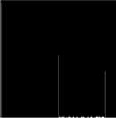
被椒盐噪声污染了的图像及其直方图

Slide 22
●
几种噪声的运用
✓
高斯噪声用于描述源于电子电路噪声和由低照明度或高温带来的传感器噪声
✓
瑞利噪声用于在图像范围内特征化噪声现象
✓
伽马分布和指数分布用于描述激光成像噪声
✓
均匀密度分布作为模拟随机数产生器的基础
脉冲噪声用于描述成像中的短暂停留（如错误
的开关操作）
✓

Slide 23
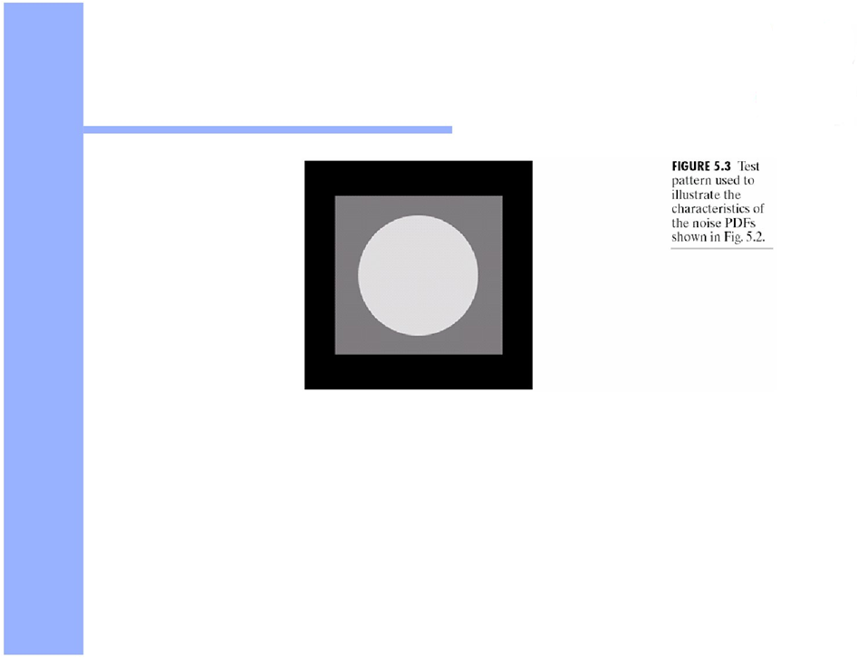
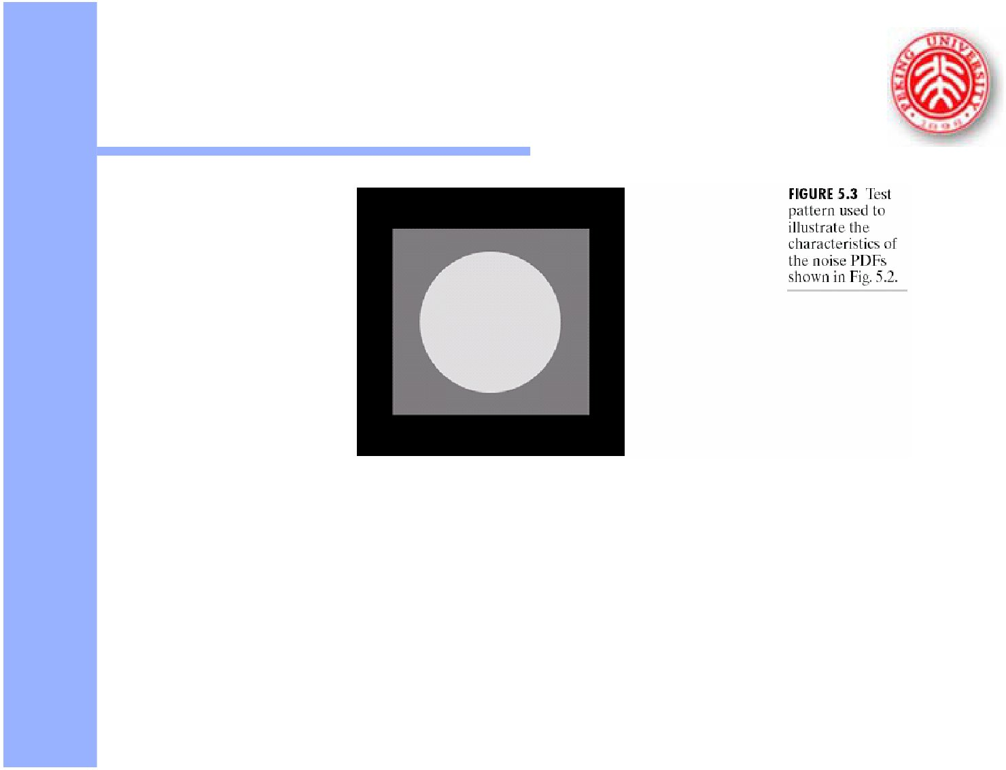
例5.1 样本噪声图像和它们的直方图
✓
用于说明噪声模型的测试图
由简单、恒定的区域组成
仅仅有3个灰度级的变化
✓
✓

Slide 24
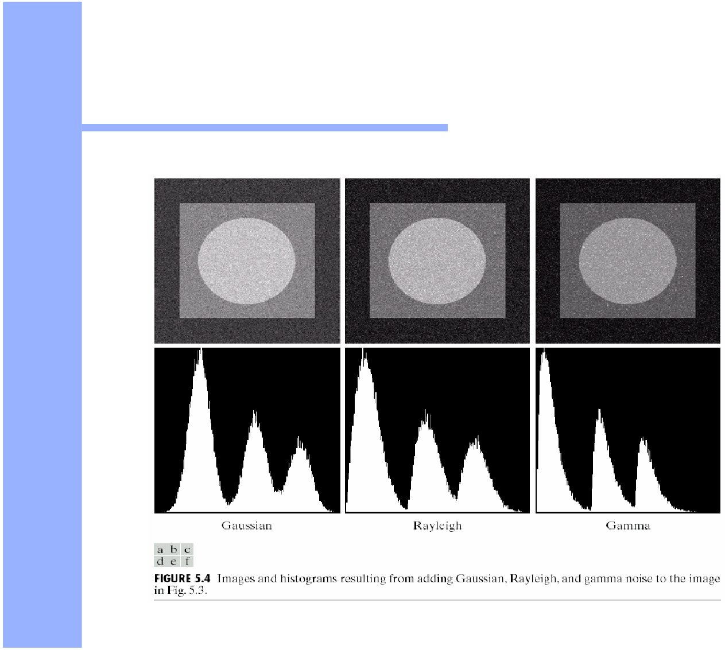
例5.1 样本噪声图像和它们的直方图
高斯噪声
瑞利噪声
伽马噪声
图像
直方图

Slide 25
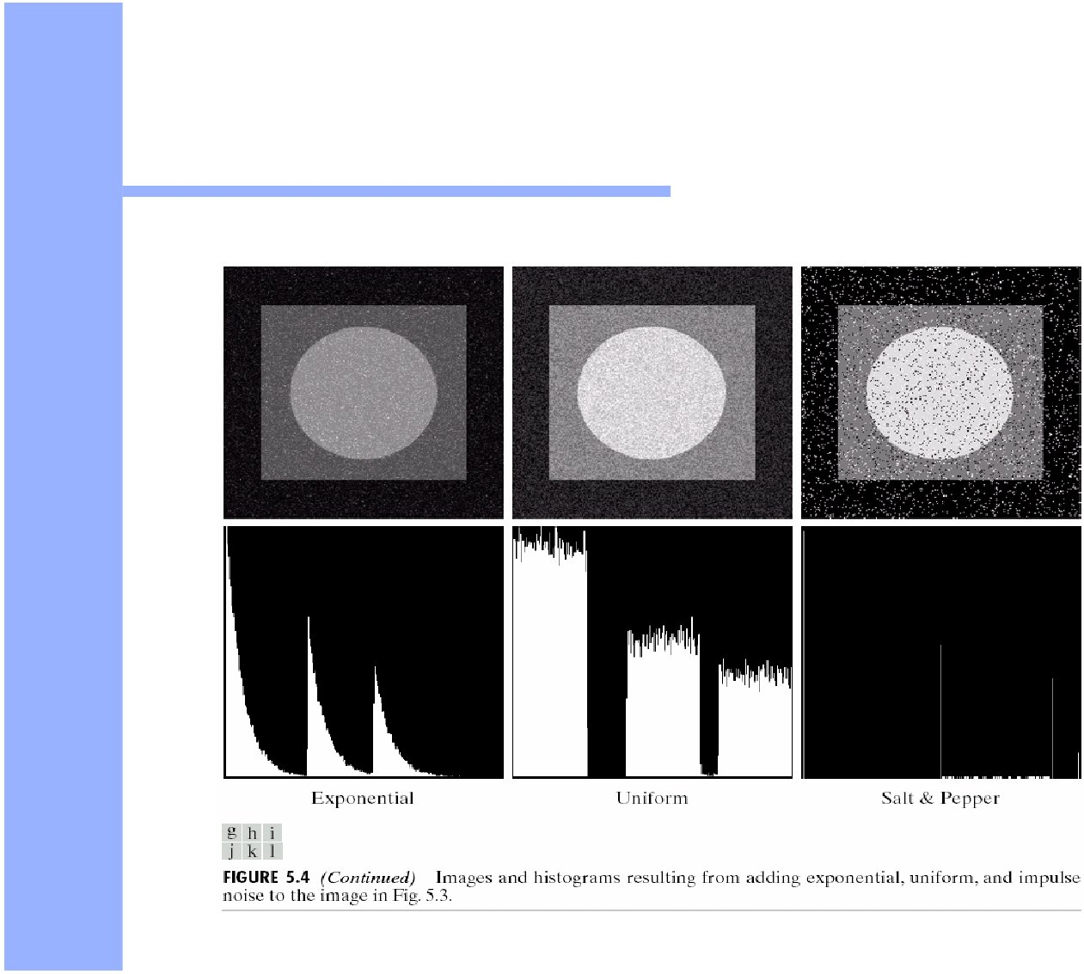
例5.1 样本噪声图像和它们的直方图
指数噪声
均匀噪声
椒盐噪声
图像
直方图

Slide 26
例5.1 样本噪声图像和它们的直方图
结论
上述噪声图像的直方图和它们的概率密度函数曲线对应相似;
前面5种噪声的图像并没有显著不同，椒盐噪声是唯一的视觉可区分的噪声模型;
但它们的直方图具有明显的区别;

Slide 27
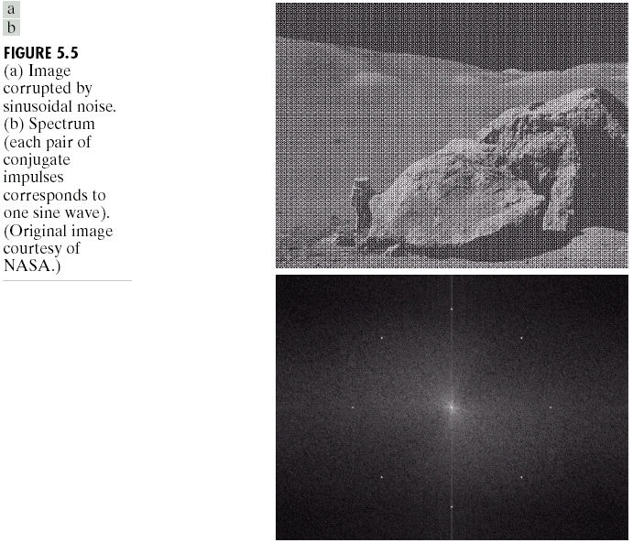
5.2.3 周期噪声
在图像获取中从电力或机电干扰中产生.
是空间相关噪声.
周期噪声可以通过频率域滤波显著减少.
被不同频率的
正弦噪声干扰
了的图像
呈圆形分布
的亮点为噪
声频谱

Slide 28

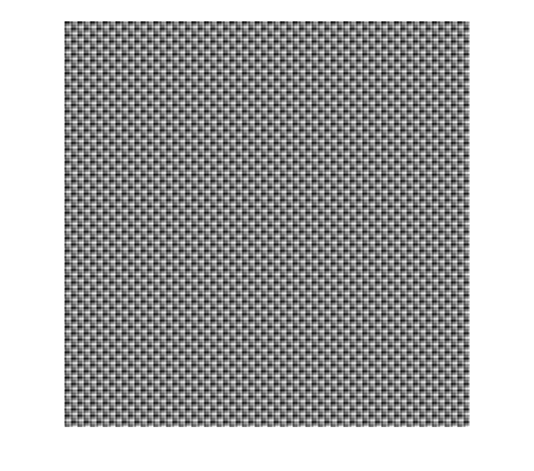
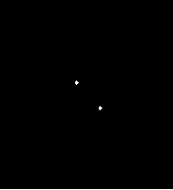
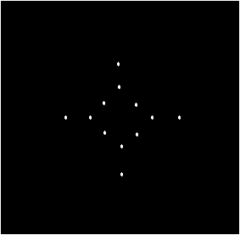
典型的周期噪声---正弦噪声
Sinusoidal （单一频率）
Sinusoidal （多频率）
(a)正弦噪声图像
(b)正弦噪声幅度谱

Slide 29
5.2.4 噪声参数的估计
典型的周期噪声参数是通过检测图像的傅里叶谱来进行估计的。
  周期噪声趋向于产生频率尖峰，这些尖峰甚至通过视觉分析也经常可以检测到。
  另一种方法是尽可能直接从图像中推断噪声分量的周期性，但这仅仅在非常简单的情况下才是可能的。
当噪声尖峰格外显著或可以使用关于干扰的频率分量一般位置的某些知识时，自动分析是可能的。

Slide 30
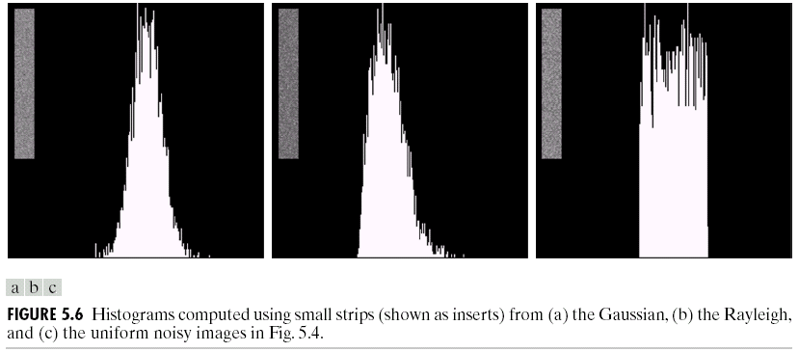
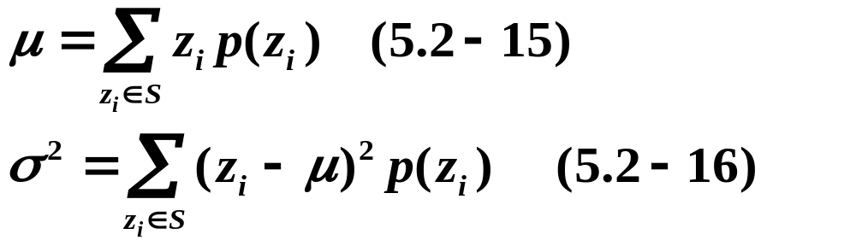
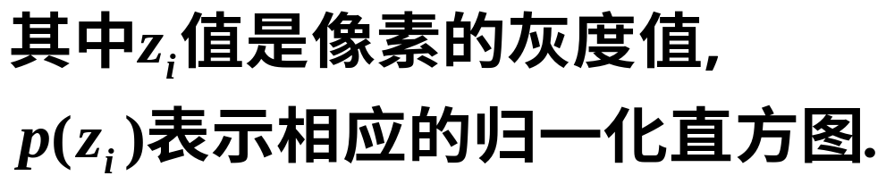
噪声参数的估计
计算一小块带有(a)高斯 (b)瑞利 (c)均匀噪声的图像的直方图
计算小块图像的灰度值的均值和方差。考虑由S定义的一条子带(子图像)

Slide 31

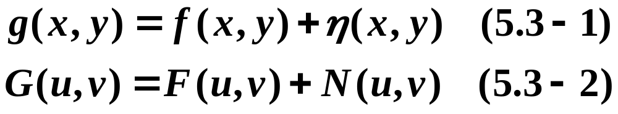
5.3 空间域滤波复原（唯一退化是噪声）
当唯一退化是噪声时，则退化系统
噪声项未知，不能从g(x,y)或G(u,v)减去噪声。（如果是周期噪声，也许可以）
可以选择空间滤波方法进行图像复原
图像复原的空间滤波器
✓
均值滤波
算术均值滤波器、几何均值滤波器、谐波均值滤波器、逆谐波均值滤波器
统计排序滤波器
中值滤波器、最大值滤波器、最小值滤波器、中点滤波器、修正后的阿尔法均值滤波器
自适应滤波器： 自适应局部噪声消除滤波器、自适应中值滤波器
✓
✓

Slide 32

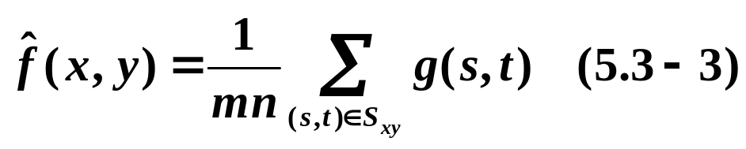
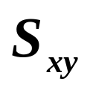
5.3.1 均值滤波器
算术均值滤波器
✓
表示中心在(x,y)，尺寸为m×n的矩形窗口
平滑了一幅图像的局部变化
在模糊了结果的同时减少了噪声
✓
✓

Slide 33
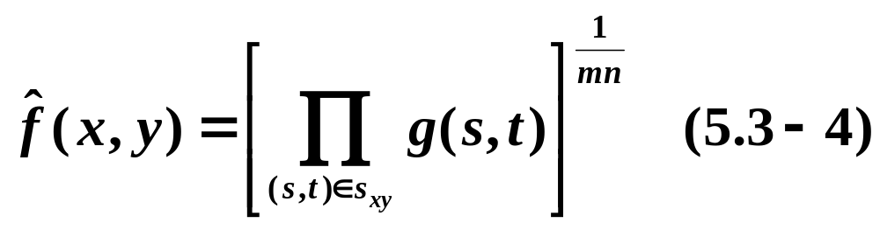
5.3.1 均值滤波器
几何均值滤波器
✓
表示中心在(x,y)，尺寸为m×n的矩形窗口
几何均值滤波器所达到的平滑度可以与算术均值滤波器相比
但几何均值滤波器在滤波过程中，与算术均值滤波器相比，会丢失更少的图像细节——相对锐化
✓
✓

Slide 34

5.3.1 均值滤波器
谐波均值滤波器
✓
表示中心在(x,y)，尺寸为m×n的矩形窗口
谐波均值滤波器对于“盐”噪声效果好，但不适用于“胡椒”噪声
善于处理高斯噪声等
✓
✓

Slide 35

5.3.1 均值滤波器
逆谐波均值滤波器
✓
表示中心在(x,y)，尺寸为m×n的矩形窗口
Q称为滤波器的阶数。当Q为正数时，用于消除“胡
椒”噪声；当Q为负数时，用于消除“盐”噪声，但不能同时消除“椒盐”噪声
当Q=0，逆谐波均值滤波器转变为算术均值滤波器
当Q=-1，逆谐波均值滤波器转变为谐波均值滤波器
✓
✓
✓

Slide 36

5.3.1 均值滤波器
例5.2 均值滤波举例
原图
3×3算术均值滤波器
被均值为0，方差为400的高斯噪声污染
3×3几何均值滤波器，图像更清晰

Slide 37


5.3.1 均值滤波器
例5.2 均值滤波举例
“胡椒”噪声干扰图像
3×3大小，Q=1.5的
逆谐波均值滤波器
“盐”噪声干扰图像
3×3大小，Q=-1.5的
逆谐波均值滤波器

Slide 38
5.3.1 均值滤波器
●
总结
算术均值滤波器和几何均值滤波器适合于处
理高斯或均匀等随机噪声
谐波均值滤波器适合于处理脉冲噪声
缺点：必须事先知道噪声是暗噪声还是亮
噪声，以便于选择合适的Q符号
✓
✓

Slide 39



5.3.2 统计排序滤波器
中值滤波器
在相同尺寸下，比起均值滤波器引起的模糊少
对单极或双极脉冲噪声非常有效
最大值滤波器
用于发现图像中的最亮点
可以有效过滤“胡椒”噪声（因为“胡椒”噪声是非常低的值）
最小值滤波器
用于发现图像中的最暗点
可以有效过滤“盐”噪声（因为“盐”噪声是非常高的值）

Slide 40





5.3.2 统计排序滤波器
中点滤波器
结合了顺序统计和求平均
对于高斯和均匀随机分布这类噪声有最好的效果
修正后的阿尔法均值滤波器
在 邻域内去掉 的d/2个最高灰度值点的和d/2个最低灰度值点, 代表剩余的mn-d个像素
当d=0，退变为算术均值滤波器, d=(mn-1)/2，退变为中值滤波器
当d取其它值时，适用于包括多种噪声的情况，例如高斯噪声和椒盐噪声混合的情况

Slide 41


5.3.2 统计排序滤波器
例5.3 最大值和最小值滤波器举例
“胡椒”噪声干扰图像
最大值滤波器处理
“盐”噪声干扰图像
最小值滤波器处理

Slide 42

空间域滤波器举例
由于脉冲噪声的存在，算术均值和几何均值滤波器没有起到好的作用
均值为0，方差为
800的噪声干扰的图像
算术均值滤波器
中值滤波器
被Pa=Pb=0.1的椒盐噪
声叠加，进一步恶化
几何均值滤波器
d=5,规格为5×5的修正
后的阿尔法均值滤波器

Slide 43
5.3.3 自适应滤波器
行为变化基于由m×n矩形窗口Sxy定义的区域内图像的统计特性
与前述滤波器相比，性能更优
但也增加了算法复杂性
包括:
自适应、局部噪声消除滤波器
自适应中值滤波器

Slide 44







自适应、局部噪声消除滤波器
滤波器作用于局部区域 ,其响应基于以下3个统计量：
① －－噪声方差
② －－在 上像素点的局部均值
③ －－在 上像素点的局部方差
滤波器的预期性能如下：
如果 ＝0（零噪声），滤波器返回g(x,y)的值。
如果局部方差 与 高相关，滤波器返回一个g(x,y)的近似值
如果 ，滤波器返回区域Sxy上像素的算术均值。这样局部噪声用求平均来降低

Slide 45


5.3.3 自适应滤波器
●
自适应、局部噪声消除滤波器
基于上述假定的自适应表达式：
唯一需要知道或估计的未知量是噪声方差
其它参数可以从Sxy中的像素计算出来

Slide 46

5.3.3 自适应滤波器
例5.4 自适应、局部噪声消除滤波举例
均值为0，方差为1000的高斯噪声
7×7的几何均值滤波器
7×7的算术均值滤波器
7×7的自适应滤波器
更加尖锐

Slide 47
5.3.3 自适应滤波器
自适应中值滤波器
传统中值滤波器只能处理空间密度不大的冲激噪声（p_{a},p_{b}<0.2）,而自适应中值滤波器可以处理具有更大概率的冲激噪声
可以在平滑非冲激噪声时保存细节，而传统中值滤波器无法做到
主要目的
除去“椒盐”噪声（冲激噪声）
平滑其它非冲激噪声
减少物体边界细化或粗化等失真

Slide 48
5.3.3 自适应滤波器
自适应中值滤波器：定义下列符号
z_{min}=局部区域Sxy中灰度级的最小值
z_{max}=局部区域Sxy中灰度级的最大值
z_{med}=局部区域Sxy中灰度级的中值
z_{xy}＝在坐标（x,y）上的灰度级
S_{max}=局部区域Sxy允许的最大尺寸

Slide 49


5.3.3 自适应滤波器
自适应中值滤波器：算法
A层：检测z_{med}是否是一个 噪声脉冲
计算:
如果A₁>0且A₂<0（满足z_{min}<z_{med}<z_{max}，说明z_{med}不是脉冲噪声）转到B层，否则（说明z_{med}＝z_{min}或z_{med}=z_{max} ）,增大窗口尺寸
如果窗口尺寸≤S_{max}，重复A层，否则,输出z_{med}
B层：检测将被处理的中心点z_{xy}本身是否是一个脉冲
计算:
如果B₁>0且B₂<0（满足z_{min}<z_{xy}<z_{max}，说明z_{xy}不是脉冲），输出z_{xy}(不改变“中间水平”的点),否则（说明z_{xy}＝z_{min}或z_{xy}=z_{max,}即: z_{xy}是脉冲噪声）,输出z_{med}(标准的中值滤波处理)

Slide 50


5.3.3 自适应滤波器
自适应中值滤波器举例
Pa=Pb=0.25的椒盐噪声
7×7的中值滤波器
Smax=7的自适应中值滤波器
更
锐
化
√

Slide 51
5.4 图像复原的频率域滤波器
——目的：消减周期噪声
带阻滤波器
带通滤波器
陷波滤波器
最佳陷波滤波器

Slide 52

典型的周期噪声---正弦噪声
Sinusoidal
(a)正弦噪声图像
(b)正弦噪声幅度谱

Slide 53
5.4.1 带阻滤波器
阻止一定频率范围内的信号通过而允许其它频率范围内的信号通过，消除或衰减傅里叶变换原点处的频段
理想带阻滤波器
巴特沃思带阻滤波器
高斯带阻滤波器
带阻滤波器的主要作用之一是：在频域噪声分量的一般位置近似已知的应用中消除噪声
缺陷：对单频噪声效果好，对多频干扰无效；

Slide 54

5.4.1 带阻滤波器
理想带阻滤波器
W是频带的宽度，D0是频带的中心半径

Slide 55


5.4.1 带阻滤波器
n阶的巴特沃思带阻滤波器
高斯带阻滤波器
W是频带的宽度，D0是频带的中心半径

Slide 56

5.4.1 带阻滤波器
带阻滤波器的透视图
理想
巴特沃思(阶数为1)
高斯

Slide 57

5.4.1 带阻滤波器
例5.6 带阻滤波器使用举例
被正弦噪声污染的图像
4阶的巴特沃思带阻滤波器
该图像的傅里叶频谱
滤波后的图像
带阻滤波器应该尽量“尖锐”、“窄”以便尽可能少的削减细节！

Slide 58

5.4.2 带通滤波器
允许一定频率范围内的信号通过而阻止其它频率范围内的信号通过
H_{bp}(u,v)表示带通滤波器，H_{br}(u,v)表示相应的带阻滤波器
通常不会在图像上直接应用带通滤波器；
带通滤波器主要用于：屏蔽选中频段的图像；

Slide 59
5.4.3 陷波滤波器
陷波区
阻止或通过事先定义的中心频率邻域内的频率
由于傅里叶变换是对称的，陷波滤波器必须以关于原点对称的形式出现
如果陷波滤波器位于原点处，则以它本身形式出现

Slide 60

5.4.3 陷波滤波器
陷波区
图像复原
理想的陷波带阻滤波器
滤波器的对数可以任意；
陷波区形状可以任意；
陷波区
2阶的巴特沃思陷波带阻滤波器
高斯陷波带阻滤波器
陷波带阻滤波器：抑制包含在陷波区的频率

Slide 61




5.4.3 陷波滤波器
理想陷波带阻滤波器
中心在（u₀,v₀）且在（-u₀,-v₀）对称
n阶巴特沃思陷波带阻滤波器
高斯陷波带阻滤波器
注：当u0=v0=0,上述3个滤波器变为高通滤波器

Slide 62

5.4.3 陷波滤波器
陷波带通滤波器：通过包含在陷波区的频率
✓ HNP(u,v)是陷波带通滤波器，HNR(u,v)是对应的陷波带阻滤波器
当u0=v0=0时，陷波带通滤波器变为低通滤波器

